Slide 1
PowerPoint

Slide 2
SmartArt invoegen
Soms wil je in een afbeelding laten zien hoe sommige stappen elkaar opvolgen
Soms wil je laten zien hoe een hiërarchie binnen een bedrijf werkt
Dit kan met SmartArt

Slide 3
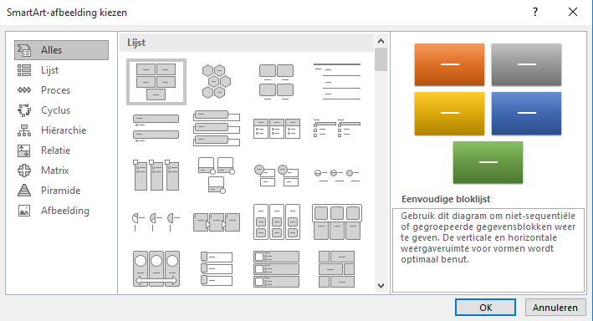
SmartArt
Veel verschillende opties mogelijk

Slide 4
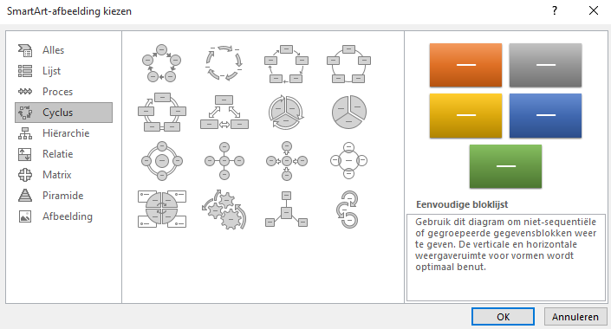
Cyclus school
Aanwezig zijn in de les
Docent legt uit
Zelfstandig maken van opdrachten
Toets maken
Terugkijken op de toets en de lessen

Slide 5
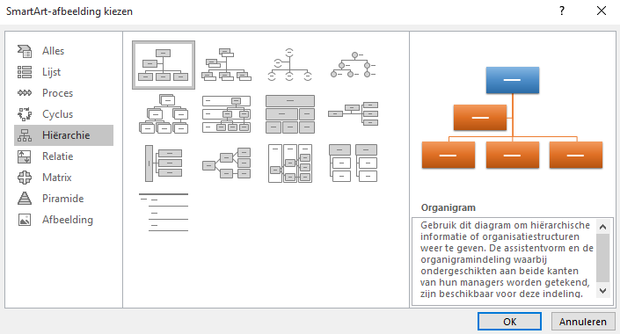
Hiërarchie in school
Directeur Noorderpoort
Schooldirecteur locatie
Teammanager
Docenten
BAT-Team

Slide 6
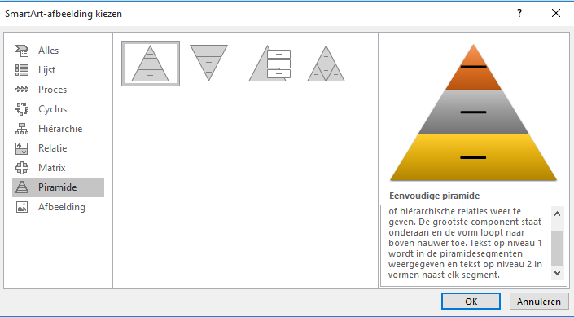
Piramide
Beroep
Stage
Opleiding

Slide 7
Opmaak Smart-art

Slide 8
Zelf aan de slag: Opdracht 1
Maak in PowerPoint een hiërarchie van hoe het bij jou is op stage
Sla deze op in je Digitale Portfolio

Slide 9
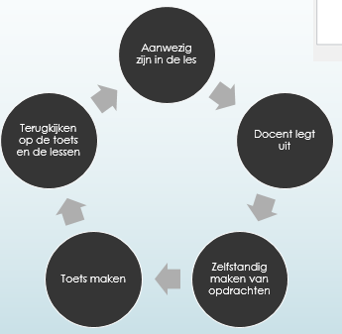
Opdracht 2
Maak een Cyclus en zet de volgende punten erin:
Geef elk rondje een andere kleur
Geef elk rondje een andere vorm
Sla deze op in je digitale portfolio

Slide 10
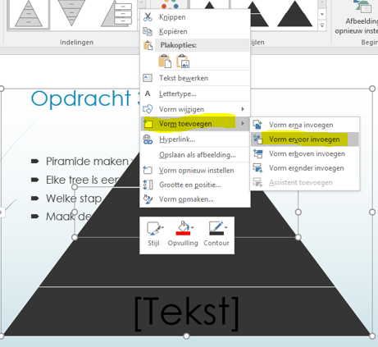
Opdracht 3
Piramide maken wat voor over jou doel over vijf jaar
Elke tree is een jaar Toevoegen trede →
Welke stap maak je welk jaar
Maak deze periode mooi bij opmaak
Doel over 5 jaar
Stap 4, jaar 4
Stap 1, jaar 1
Stap 2, jaar 2
Stap 3, jaar 3

